Slide 1

C-MEX TRAINING
Control Engineering Laboratory
University of Indonesia

Slide 2
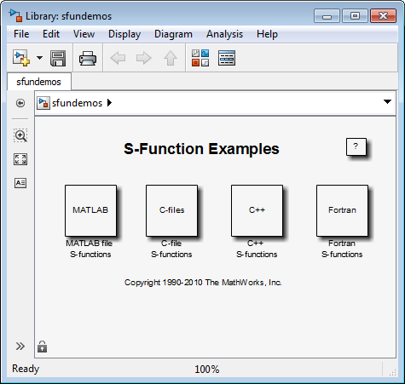
Apa itu c-mex?
Compile

Slide 3
C-Mex terdiri dari …

Slide 4
Initialization:
To configure or set:
I/O port width number, sample time, number of states,
and initial state values.
mdlOutput:
To formulate output expressions
Usually by simple math equations
mdlUpdate:
To express the algorithms
Discrete calculation updating the discrete states
mdlDerivatives:
To express the model as continuous system
Continuous calculation updating the continuous states
using one chosen integration method
Termination:
Necessary action at the termination of a simulation if any
such as for free the allocated memory

Slide 5
Structure A:
Has no any state
Sample time can be discrete or continuous
Only feed through calculations (outputting data from inputs)
Structure B:
Has discrete states
Sample time is discrete
Update the discrete states in the mdlUpdate routine
MATLAB/SIMULINK does not do the integration
Structure C:
Has continuous states
Sample time is continuous
MATLAB/SIMULINK automatically integrate the state equations written in mdlDerivatives routine

Slide 6
HEADER
#define S_FUNCTION_LEVEL 2
#define S_FUNCTION_NAME SPD_CTL
#include "simstruc.h"
#include <math.h>
Disamakan dengan nama file .c

Slide 7
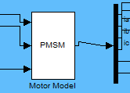
INPUT PORT
CONTOH
PORT 0
PORT 1
#define A(element) (*uPtrs0[element])
#define B(element) (*uPtrs1[element])
#define C(element) (*uPtrs2[element])
PORT 2
Maka :
Untuk sinyal masukan port 0 , dipanggil dengan perintah A()
dst
A() diset sebagai pointer port 0 pada block
B() diset sebagai pointer port 1 dst

Slide 8
static void mdlInitializeSizes(SimStruct *S)
{
ssSetNumContStates(S, 8);
if (!ssSetNumInputPorts(S, 3)) return;
ssSetInputPortWidth(S, 0, 1);
ssSetInputPortDirectFeedThrough(S, 0, 1);
ssSetInputPortOverWritable(S, 0, 1);
ssSetInputPortWidth(S, 1, 1);
ssSetInputPortDirectFeedThrough(S, 1, 1);
ssSetInputPortOverWritable(S, 1, 1);
ssSetInputPortWidth(S, 2, 1);
ssSetInputPortDirectFeedThrough(S, 2, 1);
ssSetInputPortOverWritable(S, 2, 1);
if (!ssSetNumOutputPorts(S, 1)) return;
ssSetOutputPortWidth(S, 0, 6);
ssSetNumSampleTimes(S, 1);
ssSetOptions(S, SS_OPTION_EXCEPTION_FREE_CODE);
}
Contoh cuplikan program pada bagian inisialisasi

Slide 9
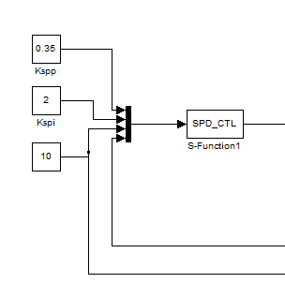
U(0)
U(1)
U(4)
U(3)
Contoh 3 input port , dengan port width masing-masing 1
Contoh 1 input port , dengan port width 4

Slide 10
ssSetNumContStates(S, 8);
if (!ssSetNumInputPorts(S, 3)) return;
Banyaknya state/variable yang akan diolah
Banyaknya port input

Slide 11
ssSetInputPortWidth(S, 0, 1);
ssSetInputPortDirectFeedThrough(S, 0, 1);
ssSetInputPortOverWritable(S, 0, 1);
ssSetInputPortWidth(S, 1, 1);
ssSetInputPortDirectFeedThrough(S, 1, 1);
ssSetInputPortOverWritable(S, 1, 1);
ssSetInputPortWidth(S, 2, 1);
ssSetInputPortDirectFeedThrough(S, 2, 1);
ssSetInputPortOverWritable(S, 2, 1);
Angka ditengah menunjukkan port keberapa
Port width menentukan banyaknya sinyal yang masuk ke port tersebut

Slide 12
CONToh kasus 1
Buatlah program untuk membandingkan dua buah input dan mengeluarkan hanya 1 nilai yang paling besar!

Slide 13
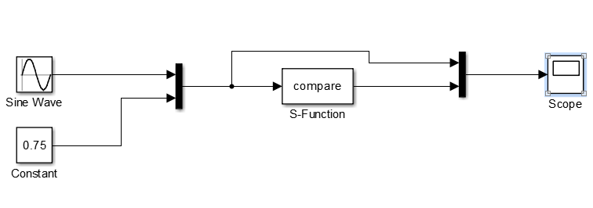
Blok simulink

Slide 14

Contoh kasus 2
Buatlah digital low-pass filter berikut
dengan alpha = 0.5!

Slide 15
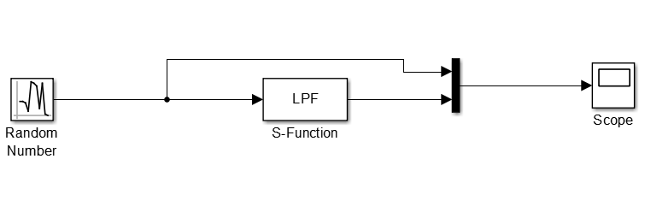
Blok simulink

Slide 16
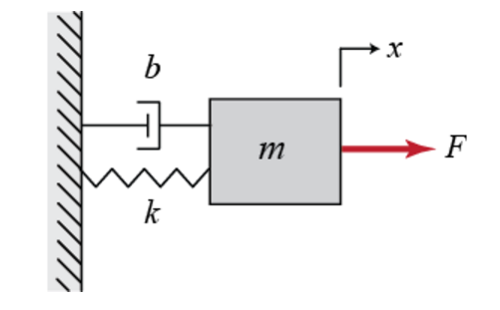
Contoh kasus 3
Buatlah simulasi system berikut ini!

Slide 17
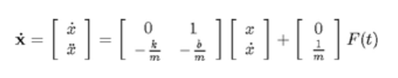

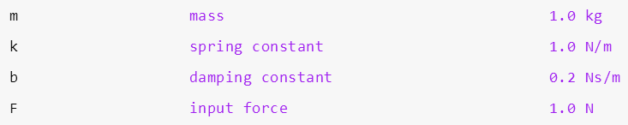
Contoh kasus 3

Slide 18
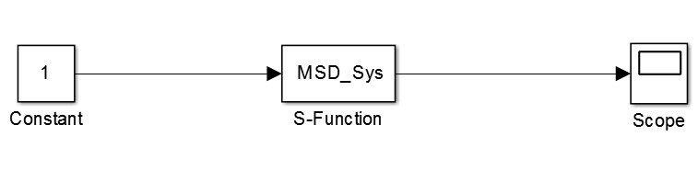
Blok simulink

Slide 19
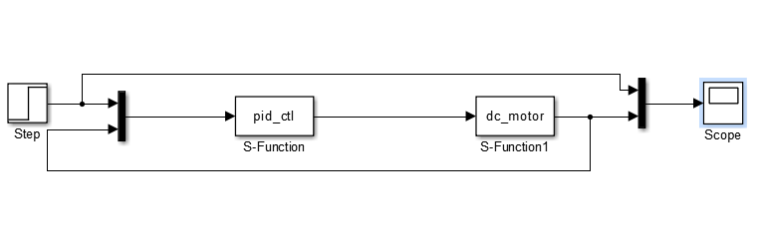
STUDI KASUS SIMULASI PENGENDALI KECEPATAN MOTOR DC DENGAN PID

Slide 20
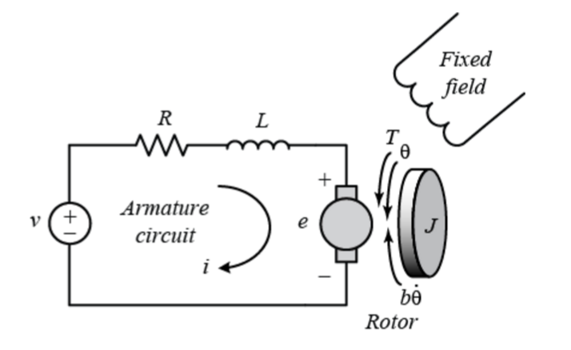
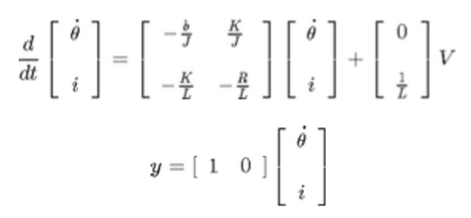
DC Motor
State space representation of armature Controlled D.C Motor.
θ

Slide 21
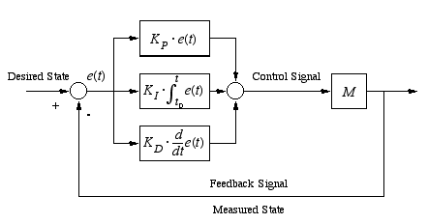
PID controller
PID Controller

